Slide 1
Тема 7. Веб-запросы в Excel
Дисциплина «Обработка данных и моделирование в Excel»
Поток: ПИ20-1, ПИ20-2, ПИ20-3
10 декабря 2021 г.
В4/3805 (4-й Вешняковский проезд, 4)
Преподаватель: доцент Департамента анализа данных и машинного обучения Смирнов Михаил Викторович

Slide 2
Тема 7. Веб-запросы в Excel
Учебные вопросы
1. Основные подходы к выполнению веб-запросов в Excel
1.1. Язык описания документов HTML
1.2. Основы каскадных таблиц стилей CSS
1.3. Основы языка JavaScript
2. Пример веб-запроса в Excel

Slide 3
Тема 7. Веб-запросы в Excel
Основные подходы к выполнению веб-запросов в Excel
Импорт из HTML-таблицы
Импорт из HTML-страницы как из текстового файла

Slide 4
Вопрос 1. Язык описания документов HTML
История HTML
Год | Событие
1989 | Тим Бернерз Ли изобрел www
1991 | Тим Бернерз Ли изобрел HTML
1995 | HTML 2
1999 | HTML 4
2012 | HTML 5
2017 | Организацией W3C рекомендован HTML 5.2

Slide 5
Вопрос 1. Язык описания документов HTML
Что такое HTML?
Язык разметки гипертекста
Используется для создания веб-страниц
Описывает структуру веб-страниц
Состоит из элементов, указывающих браузеру, как отображать страницу и что показывать на странице.

Slide 6
Вопрос 1. Язык описания документов HTML
Редакторы HTML
Для редактирования HTML в ходе изучения дисциплины будем использовать текстовые редакторы:
Блокнот
Notepad++
TextEdit (Mac)

Slide 7
Вопрос 1. Язык описания документов HTML
<body> and </body>
<body> and </body>
<body> and </body>
Правила HTML
Все HTML документы начинаются с объявления <!DOCTYPE html>
Содержимое HTML документа обрамляется тегами <html> и </html>
Видимая часть HTML документа заключается между <body> и </body>
<!DOCTYPE html> <html> <body> <h1>Мой первый заголовок</h1> <p>Мой первый параграф</p> </body> </html>

Slide 8
Вопрос 1. Язык описания документов HTML
Элементы HTML
Элементы HTML состоят из тегов и содержимого.
<тег>Содержимое...</тег>
Пример:
<h1>Мой первый заголовок</h1>
Некоторые элементы не имеют содержимого, например <br>. У таких элементов нет конечного тега.

Slide 9
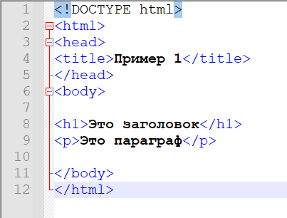
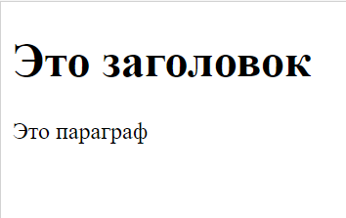
Вопрос 1. Язык описания документов HTML
Объявление <!DOCTYPE html> означает, что это документ HTML5
Элемент<html> - корневой
Элемент <head> содержит мета-информацию об HTML странице
Элемент <title> содержит заголовок страницы (отображается в заголовке окна браузера или страницы)
Элемент <body> содержит все видимые элементы, такие как заголовки, параграфы, рисунки, гиперсвязи, таблицы, списки и т.д.
Элемент <h1> определяет большой заголовок
Элемент <p> определяет параграф

Slide 10
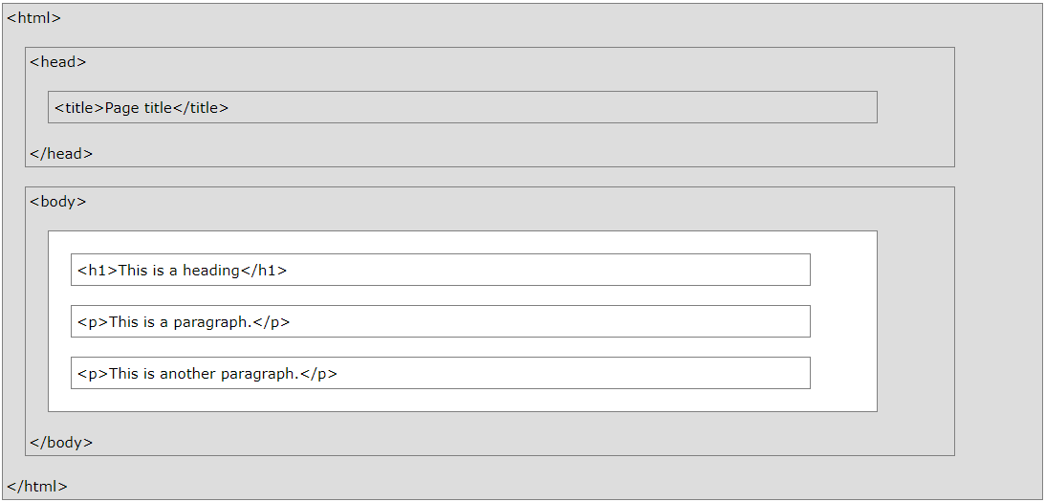
Вопрос 1. Язык описания документов HTML
Структура HTML страницы
Содержимое элемента <title> отображается в заголовке окна браузера или на вкладке страницы.

Slide 11
Вопрос 1. Язык описания документов HTML
Элементы HTML-страницы
Заголовки
От <h1> до <h6>
Ссылки
<a href="https://www.w3.org/">Это ссылка</a>
Рисунки
<img src=“Image.jpg" alt=“fa.ru" width="104" height="142">
Ссылки на документы и рисунки могут быть как абсолютными, так и относительными

Slide 12
Вопрос 1. Язык описания документов HTML
Создание и редактирование HTML документов
Блокнот Windows (Notepad)
Текстовые редакторы (Notepad++)
Специализированные редакторы HTML кода
Задание.
С помощью блокнота Windows создайте html-документ, состоящий из нескольких заголовков разного уровня, нескольких параграфов и ссылки на другой html-документ. Откройте документ в браузере.
Нажмите правой клавишей мышки в любом месте страницы и выполните контекстную команду, открывающую html-код.

Slide 13
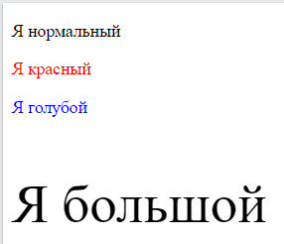
Вопрос 1. Язык описания документов HTML
Стили HTML документов
Атрибут style используется для придания элементам стилей, таких как цвет, шрифт, размер.
<tagname style="property:value;">
<!DOCTYPE html>
<html>
<body>
<p>Я нормальный</p>
<p style="color:red;">Я красный</p>
<p style="color:blue;">Я голубой</p>
<p style="font-size:50px;">Я большой</p>
</body>
</html>

Slide 14
Вопрос 1. Язык описания документов HTML
Стили HTML документов
Свойство | Назначение | Пример
background-color | Цвет фона | <h1 style="background-color:powderblue;">This is a heading</h1> <p style="background-color:tomato;">This is a paragraph.</p>
color | Цвет текста | <h1 style="color:blue;">This is a heading</h1> <p style="color:red;">This is a paragraph.</p>
font-family | Имя шрифта | <h1 style="font-family:verdana;">This is a heading</h1> <p style="font-family:courier;">This is a paragraph.</p>
font-size | Размер текста | <h1 style="font-size:300%;">This is a heading</h1> <p style="font-size:160%;">This is a paragraph.</p>
text-align | Выравнивание текста | <h1 style="text-align:center;">Centered Heading</h1> <p style="text-align:center;">Centered paragraph.</p>

Slide 15
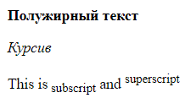
Вопрос 1. Язык описания документов HTML
Элементы форматирования текста
<!DOCTYPE html>
<html>
<body>
<p><b>Полужирный текст</b></p>
<p><i>Курсив</i></p>
<p>This is<sub> subscript</sub> and <sup>superscript</sup></p>
</body>
</html>

Slide 16
Вопрос 1. Язык описания документов HTML
Элементы форматирования текста
<b> - Bold text
<strong> - Important text
<i> - Italic text
<em> - Emphasized text
<mark> - Marked text
<small> - Smaller text
<del> - Deleted text
<ins> - Inserted text
<sub> - Subscript text
<sup> - Superscript text

Slide 17
Вопрос 2. Основы CSS
Каскадные таблицы стилей (CSS) используются для форматирования макета веб-страницы.
CSS в HTML-документе может быть:
Встроенный - с использованием атрибута стиля внутри HTML-элементов.
Внутренний - с помощью элемента <style> в разделе <head>
Внешний - с помощью элемента <link> для ссылки на внешний файл CSS.

Slide 18
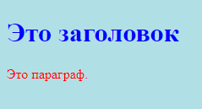
Вопрос 2. Основы CSS
Внутренний CSS
<!DOCTYPE html>
<html>
<head>
<style>
body {background-color: powderblue;}
h1 {color: blue;}
p {color: red;}
</style>
</head>
<body>
<h1>Это заголовок</h1>
<p>Это параграф.</p>
</body>
</html>

Slide 19
Вопрос 2. Основы CSS
Внешний CSS
<!DOCTYPE html>
<html>
<head>
<link rel="stylesheet" href="styles.css">
</head>
<body>
<h1>Это заголовок</h1>
<p>Это параграф.</p>
</body>
</html>
"styles.css":
body { background-color: powderblue; } h1 { color: blue; } p { color: red; }

Slide 20
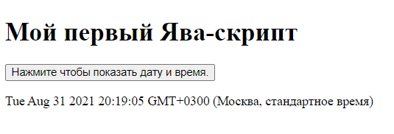
Вопрос 3. Основы Java Script
<!DOCTYPE html>
<html>
<body>
<h1>Мой первый Ява-скрипт</h1>
<button type="button"
onclick="document.getElementById('demo').innerHTML = Date()">
Нажмите чтобы показать дату и время.</button>
<p id="demo"></p>
</body>
</html>

Slide 21
Вопрос 3. Основы Java Script
Почему JavaScript?
Загрузка нового содержимого без перезагрузки страницы
Анимация веб-страницы: исчезающие и появляющиеся объекты, перемещение объектов
Игры в браузере
Управление медиафайлами в потоке
Всплывающие окна
Проверка данных веб-форм до отправки на сервер
Журналирование действий пользователя и отправка на сервер
Перенаправление пользователя на другую страницу

Slide 22
Вопрос 3. Основы Java Script
JavaScript изобретен Бренданом Эйхом в 1995 году.
С 1997 г. Утвержден в качестве стандарта ECMA International – Европейская ассоциация производителей компьютеров
Официальное название этого языка – ECMAScript.
С 2016 года новые версии именуются по годам.
Последняя версия ECMAScript 2018

Slide 23
Вопрос 3. Основы Java Script
JavaScript изменяет html документ
Метод getElementById()
Код в примере "находит" элемент HTML с id = "demo" и изменяет содержимое элемента (innerHTML) на «Здравствуй, Ява-скрипт":
<!DOCTYPE html>
<html>
<body>
<h2>Что умеет Ява-скрипт?</h2>
<p id="demo">Ява-скрипт изменяет HTML документ.</p>
<button type="button" onclick='document.getElementById("demo").innerHTML = "Здравствуй, Ява-скрипт!"'>Click Me!</button>
</body>
</html>

Slide 24


Вопрос 3. Основы Java Script
JavaScript изменяет значения атрибутов
Метод getElementById()
В этом примере JavaScript изменяет значение атрибута src (source) тега <img>:
<!DOCTYPE html>
<html>
<body>
<h2>Что умеет Ява-скрипт?</h2>
<p>JavaScript изменяет значения атрибутов.</p>
<p>JavaScript изменяет значение атрибута src (source) изображения:</p>
<button onclick="document.getElementById('myImage').src='pic_bulbon.gif'">Включиить свет</button>
<img id="myImage" src="pic_bulboff.gif" style="width:100px">
<button onclick="document.getElementById('myImage').src='pic_bulboff.gif'">Выключить свет</button>
</body>
</html>

Slide 25
Вопрос 3. Основы Java Script
JavaScript изменяет значения атрибутов
Метод getElementById()
<!DOCTYPE html>
<html>
<body>
<h2>Что умеет Ява-скрипт?</h2>
<p id="demo">Ява-скрипт может изменять стиль.</p>
<button type="button" onclick="document.getElementById('demo').style.fontSize='35px'">Нажми на меня!</button>
</body>
</html>

Slide 26
Вопрос 3. Основы Java Script
JavaScript может скрывать HTML элементы
Метод getElementById()
Сокрытие элементов осуществляется изменением стиля display
<!DOCTYPE html>
<html>
<body>
<h2>Что умеет Ява-скрипт?</h2>
<p id="demo">JavaScript может скрывать HTML элементы.</p>
<button type="button" onclick="document.getElementById('demo').style.display='none'">Жми сюда!</button>
</body>
</html>

Slide 27
Вопрос 3. Основы Java Script
JavaScript может показывать HTML элементы
Метод getElementById()
Показ скрытых элементов также осуществляется изменением стиля display
<!DOCTYPE html>
<html>
<body>
<h2>Что умеет Ява-скрипт?</h2>
<p>Ява-скрипт может показывать скрытые HTML элементы.</p>
<p id="demo" style="display:none">Привет, Ява-скрипт!</p>
<button type="button" onclick="document.getElementById('demo').style.display='block'">Нажимай!</button>
</body>
</html>

Slide 28
Вопрос 3. Основы Java Script
Где JavaScript?
В HTML документе код Ява-скрипт помещают между тегами <script> и </script>. Сценарии могут быть размещены в разделе <body> или в разделе <head> HTML-страницы, либо в обоих.
<!DOCTYPE html>
<html>
<body>
<h2>Ява-скрипт в теле документа</h2>
<p id="demo"></p>
<script>
document.getElementById("demo").innerHTML = "Мой Ява-скрипт";
</script>
</body>
</html>

Slide 29
Вопрос 3. Основы Java Script
В этом примере функция Ява-скрипт помещена в разделе <head>.
<!DOCTYPE html>
<html>
<head>
<script>
function myFunction() {
document.getElementById("demo").innerHTML = "Параграф изменился.";
}
</script>
</head>
<body>
<h2>Ява-скрипт в заголовке</h2>
<p id="demo">Параграф.</p>
<button type="button" onclick="myFunction()">Попробуй</button>
</body>
</html>

Slide 30
Вопрос 3. Основы Java Script
Функция Ява-скрипт в разделе <body>
<!DOCTYPE html> <html> <body> <h2>Ява-скрипт в теле документа</h2> <p id="demo">Параграф</p> <button type="button" onclick="myFunction()">Try it</button> <script> function myFunction() { document.getElementById("demo").innerHTML = "Параграф изменился."; } </script> </body> </html>
Размещение скриптов в нижней части элемента <body> увеличивает скорость отображения, поскольку интерпретация скриптов замедляет отображение.

Slide 31
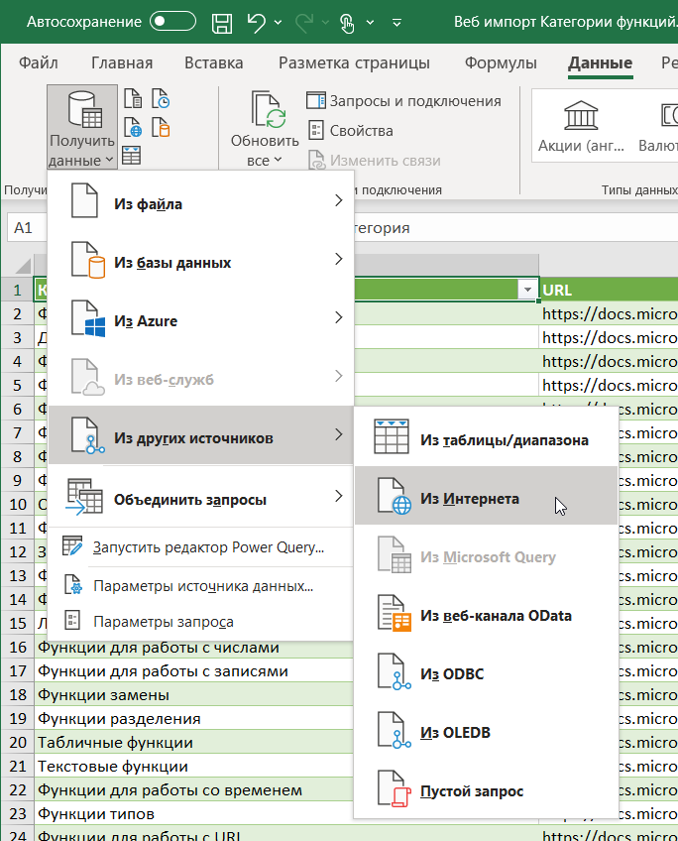
Пример веб-импорта в Excel
Меню «Получить данные»

